Slide 1
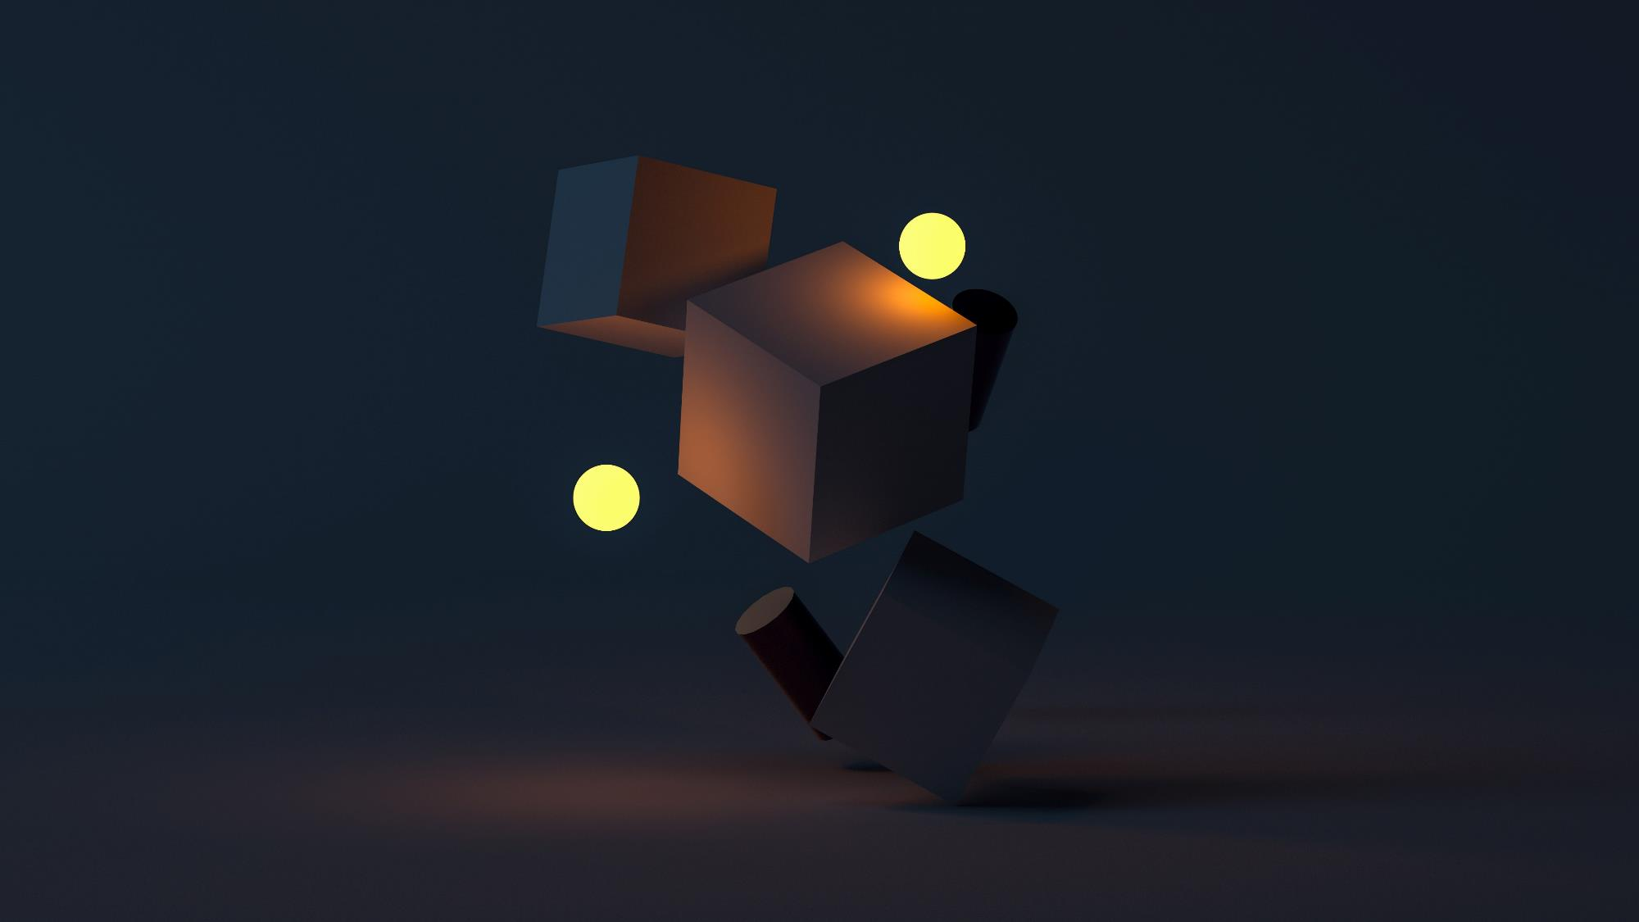
DimensionalPioneers
다차원 시각화 : 2D에서 3D로
2팀 : 서영우, 김신미, 윤성민
코리아IT아카데미

Slide 2
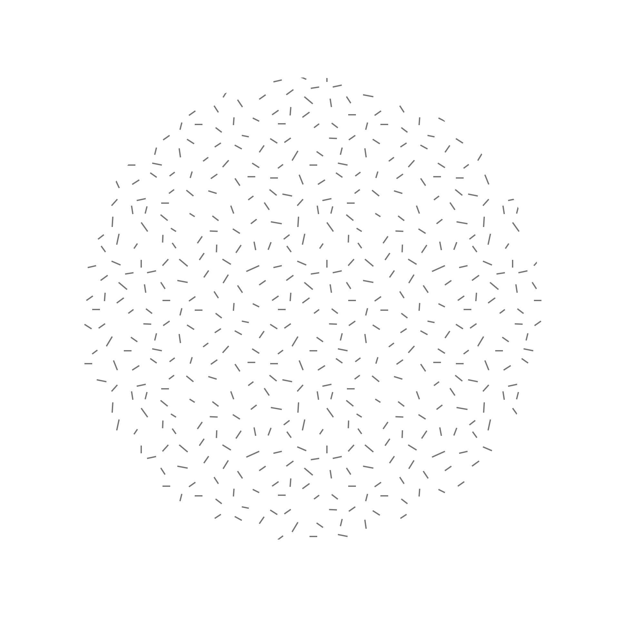
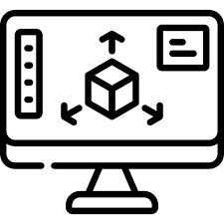
목차
a table of contents
1
기획의도
2
프로젝트 팀 구성 및 역할
3
모델 및 라이센스
4
프로젝트 구조 설명
5
프로젝트 수행절차 및 방법
6
프로젝트 과정 및 진행
7
프로젝트 결과

Slide 3
Part 1
기획의도
사진과 그래픽
AI 기술
2D이미지로부터 3D모델을 생성하여
사진과 그래픽 자료의 활용 가능성을 탐구
AI 기술을 활용하여 저비용 고효율 3D 모델 생성 방법을 개발

Slide 4
Part 2
프로젝트 팀 구성 및 역할
훈련생 | 담당업무
서영우
김신미
윤성민
- 데이터 정제 및 정규화
- 모델 구현
- 외부 데이터 수집
- 웹 플랫폼 구현
- 데이터 수집
- 프로젝트 기획

Slide 5
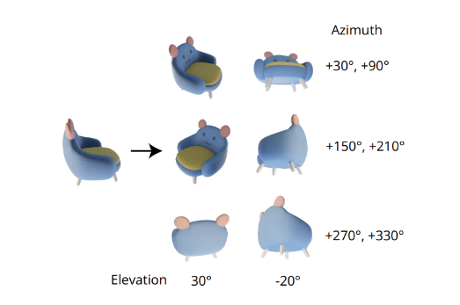
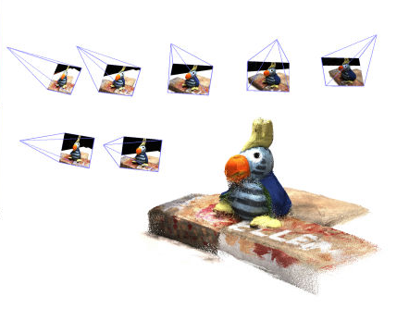
Part 3
모델 및 라이센스
ZERO123++
DUSt3r
1장의 2D 이미지로부터
6장의 다른 각도에서 본 이미지를 생성
6장의 이미지를 이용하여 3D 모델을 생성

Slide 6
Part 4
프로젝트 구조 설명
서버에서
이미지 처리
웹에 2D 이미지 업로드
웹 상에 3D 파일 생성
사용자 영역
시스템 영역
2D 이미지
입력
3D화된
객체 출력
Three JS
(웹 상에서 3D 파일 확인)
Zero123++
(2D 이미지 한 장을 6개 시점에 대한 이미지화)
Dust3r
(6개 시점의 2D 이미지를 바탕으로 1개의 3D 객체 생성)

Slide 7
Part 5
프로젝트 수행 절차 및 방법
구분 | 기간 | 활동 | 비고
사전기획 | 3/18(월) ~ 3/23(금) | 프로젝트 기획 및 주제 선정 기획안 작성 | 아이디어 선정 * 2D 사진의 3D 모델링
데이터수집 | 3/20(수) ~ 3/29(금) | 필요 데이터 수집 및 절차 정의 | 외부 데이터 수집 * 적절한 2D 사진 수집
데이터 전처리 | 4/1(월) ~ 4/5(금) | 데이터 정제 및 정규화 | 중간점검
모델링 | 4/8(월) ~ 4/12(금) | 모형 구현 | 모델 최적화 * 노이즈 제거
서비스 구축 | 4/15 ~ 4/19(금) | 웹 서비스 시스템 설계 웹 플랫폼 구현 | 최적화, 오류수정
총 개발기간 | 3/18(월) ~ 4/19(금) (총5주)

Slide 8
Part 6
프로젝트 과정 및 진행
- Zero123++ 적용 후
Step1
Step2
Step3
Midas
(depthmap추출)
Colmap
(관계형 생성)
Dust3r
(depthmap중첩)
>>
>>
중첩 결과 오브젝트
위치 및 깊이 불일치
색상 구별 불가로 폐기
생성된 이미지 간의 관계성X
육안으론 같은 오브젝트로
보이지만 생성된 이미지 간의
동일한 패턴 혹은 형식이 아님
생성된 이미지들의 depthmap을
하나의 3D공간에 중첩하여 성공
하지만 노이즈 및 보이지 않는
각도는 생성 불가.

Slide 9
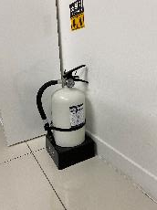






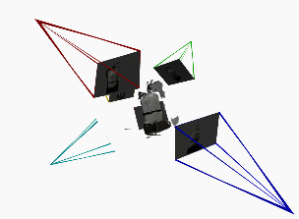
Part 6
프로젝트 과정 및 진행
ZERO123++을 이용한 이미지 전처리
사진 준비
생성된 이미지 전처리
Colab에서 코드 작성
Dust3r 모델을
이용한 3D 객체화
최종 결과 확인

Slide 10
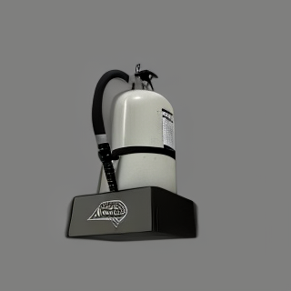

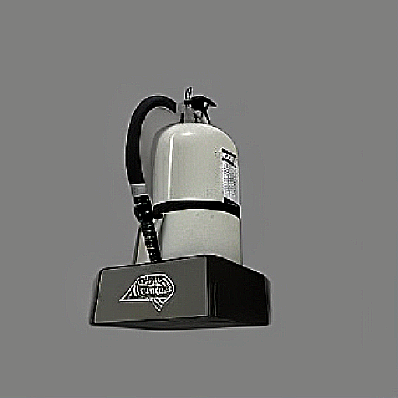

Part 6
프로젝트 과정 및 진행
이미지 생성
이미지 동일크기 및 비율 맞춤
이미지 샤프닝
노이즈 제거

Slide 11
Part 7
프로젝트 결과
프로젝트 결과 사진
프로젝트 사진

Slide 12
Part 8
기대효과
저비용 및 낮은 기술력 환경 지원 :
개인 사용자, 작은 스튜디오, 교육 기관 등 자원이 제한된 환경에서도
고급 3D 모델링 툴이나 기술적 전문 지식 없이도 3D 콘텐츠를 창출
접근성 향상
시각적 경험 강화
교육적 활용 :
복잡한 과학적 개념, 역사적 장면, 생물학적 구조 등을 3D로 시각화
업무 효율성
향상
디자인 및 프로토타이핑 가속화:
캐릭터 디자인, 건축 모델링, 산업 디자인 등 다양한 분야에서 초기 컨셉을 신속하게 3D 모델로 전환하여
보다 빠른 피드백과 반복 수정이 가능

Slide 13

자체평가의견
Zero123++
모델에 대한 견해:
- 생성한 결과물은 육안으론 만족할 수준이었으나 객체 간의 연관성이 부족하다.
문제점:
- 각 이미지의 객체 간의 연관성이 부족하여 colmap 사용이 불가능 해진다.
대안: 생성하는 객체들의 추가적인 학습을 해야 한다.
DUST3R
모델에 대한 견해:
- 생성한 모델이 50~60%정도의 정교함을 갖고있다. 그러나 노이즈와 형태는 불안정하다.
문제점:
- 생성한 객체는 바로 사용하기에는 형태의 불안전성과 불규칙한 노이즈를 갖고 있다. 이는 바로 사용하기엔 부적절하다.
대안:
1. 추가적인 학습을 통해 더욱 정교한 모델을 생성할 수 있게 한다.
2. 3d모델링 전문가의 스케일링을 통해 정교한 모델로 다듬는다.
총평:
- 1장의 2d이미지로 3d객체를 만드는 것을 성공하였으나 3d객체의 완성도가 40~60%정도이다.
각 모델별로 추가적인 학습과 결과물에 대한 전처리가 필요하며 이는 차후 개선될 가능성이 높다.

Slide 14




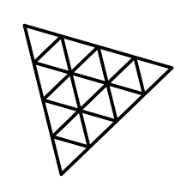

Skill - Set
[ ]
Dust3r
Flask
VScode
Python
Three.JS
1장의 이미지로 6장의 다른 각도에서 본 사진을 생성
구성한 코드를 사용자에게
웹으로 제공하기 위해 활용
코드 구성
자료 전처리 및
데이터프레임 활용
웹페이지에 3D 객체를
랜더링 해주는
Javascript 3D 라이브러리
Zero123++
6장의 이미지로
3D 모델 생성

Slide 15
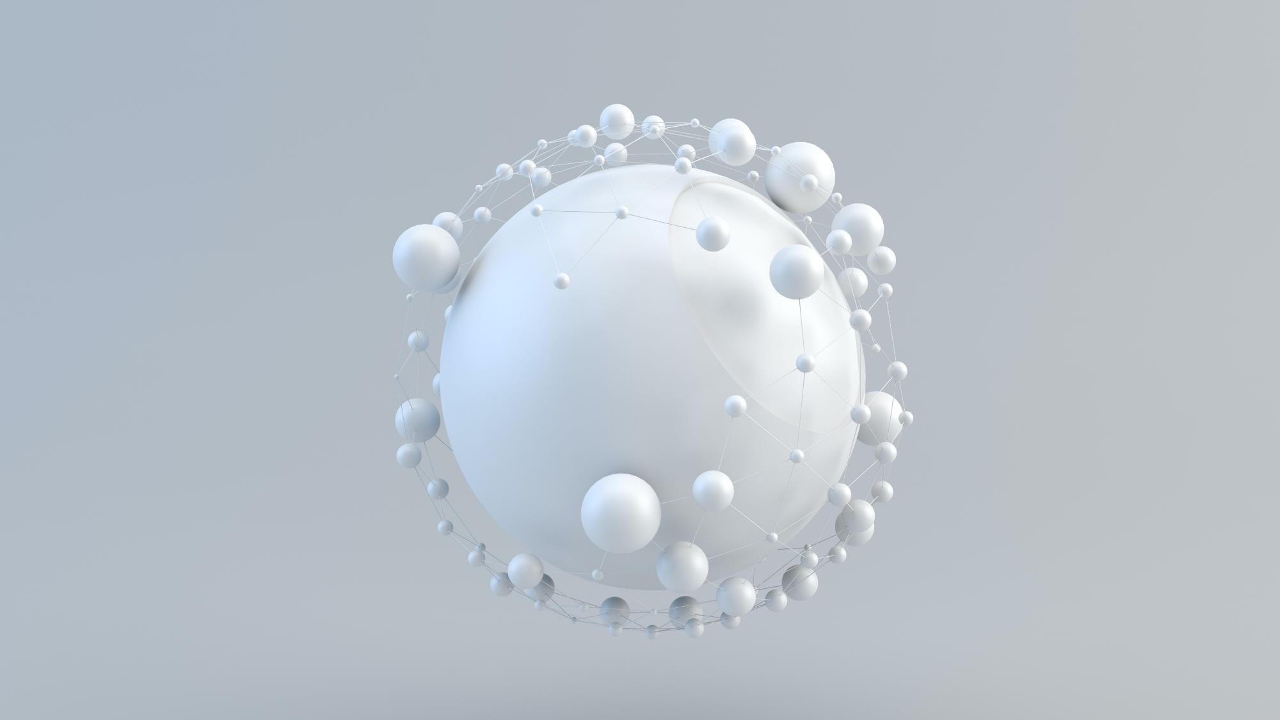
감사합니다

